Slide 1


Slide 2

Правила поведения и общения с глухими
Основные термины:
«Глухой» - человек лишенный возможности воспринимать устную речь, звуки
(Полностью лишенный слуха);
«Слабослышащий» - лицо с частичным, в разной степени выраженным снижением слуховой функции, в результате, которого затруднено восприятие устной речи.
«Позднооглохший» - лицо, потерявшее слух, в том возрасте, когда речь полностью сформирована.
В педагогике принято считать этот период развития речи у детей сознательного возраста от 7 до 17 лет, когда происходит сознательное усвоение речи и построения высказываний на основе грамматических правил.

Slide 3
Формирование навыка опознания лиц с нарушением слуха
Речь – один из видов коммуникативной деятельности человека, подразумевающий использование средств языка для общения.
Таким образом, главным методом опознания лица с нарушением слуха является непосредственный контакт речевого общения с ним.
Помните! Нарушение слуха не имеет визуальных отличительных признаков у человека.
Косвенным визуальным признаком наличия проблем слухового восприятия может служить наличие технических протезирующих устройств – слуховых аппаратов.
Коммуникативные признаки, при вступлении в контакт общения:
нечеткое, невнятное произношение, смысловая искаженность ответов;
речь с большим присутствием грамматических искажений;
сопутствующая усиленная жестикуляция при общении.

Slide 4
Причины нарушения слуха
Два типа:
Первая «врожденные»:
генетические факторы; осложнения при беременности, болезнь матери во время беременности, хирургических манипуляции и родовые травмы.
Вторая «приобретённые»:
профессиональные заболевания на шумных производствах; звуковые травмы (взрыв, выстрел и т.п.); приём сильнодействующих медицинских препаратов, антибиотиков; механические травмы и попадание инородных тел в слуховые каналы; инфекционные заболевания (менингит и прочие);
возрастные изменения.

Slide 5
Основы коммуникации лицами, имеющими нарушение слуха.
Жестовый язык. Переписка. Использование средств визуализации
Определите к какому типу относится Ваш собеседник: «врожденная глухота» или «приобретенная».
В дальнейшем это сыграет решающую роль в установлении коммуникативного контакта и выборе стратегии общения.
Для начала общения окликните голосом собеседника. Если не последует ответной реакции, то можно предполагать, что перед Вами человек, который не слышит.
Сделайте несколько взмахов рукой в обозримом пространстве для привлечения внимания собеседника. Используйте тактильную функцию воздействия: прикосновение в зоне обзора собеседника, вибрацию (топнуть ногой по полу, хлопнуть ладонью по столу). Непроизвольная реакция обязательно должна последовать и Вас заметят.
Следующим шагом следует задать вопрос, указав на своем лице последовательно на ухо и рот: «Вы не слышите?» Ваш собеседник, если действительно является инвалидом с нарушением слуха, поймет и даст положительный ответ.
Сразу уточните в какой форме легче общаться: «Жестовый язык» (с помощью переводчика); «Визуально-письменный метод» (подойдет блокнот, набранный текст в смартфоне)

Slide 6
Технические приемы общения
Для общения с лицом имеющим нарушение слуха очень важно поддерживать постоянно зрительный контакт «глаза в глаза". Это необходимо делать для того, чтобы у Вас с лица собеседник мог считывать нужную ему информацию. Глухие люди читают по губам и с лица воспринимают эмоциональный аспект сообщения.
Если при разговоре отворачивать лицо, смотреть с другую сторону, прикрывать рот рукой, глухим собеседником может быть расценено это за нежелание поддерживать общение и приведет к прекращению беседы или станет началом конфликта.
Контролируйте себя, не располагайтесь спиной к источнику света, против света не видно лица, а только силуэт головы, старайтесь чтобы Ваша речь не выглядела разговором «в никуда».
Если Вы почувствовали, что Вас не воспринимают в беседе, предложите перейти к визуальной форме общения через письменную форму (блокнот и ручка, электронные средства связи, смартфон), помощь переводчика жестового языка.

Slide 7
Технические приемы общения
Передавайте собеседнику с нарушением слуха спокойно и четко свое сообщение. Используйте короткие и простые для восприятия фразы.
Помните! Лица с нарушением слуха не обладают большим словарным запасом. Им трудно воспринимать сложносоставные предложения.
Не усложняйте свое сообщение, говорите кратко и максимально информативно. Каждое слово воспринимать через глаза требует гораздо большего усилия и приводит к быстрой утомляемости, утрачивается устойчивость внимания.
Наиболее удобной формой общения для лиц с нарушением слуха является их «родной язык».
Базовые знания жестового языка намного облегчат общение и упростят взаимное понимание.
Рекомендуется знать алфавит и в сложных ситуациях общения прибегать к помощи калькирующей жестовой речи, дублируя слова в их жестовой буквенной форме. Не сомневайтесь. Вас поймут.

Slide 8
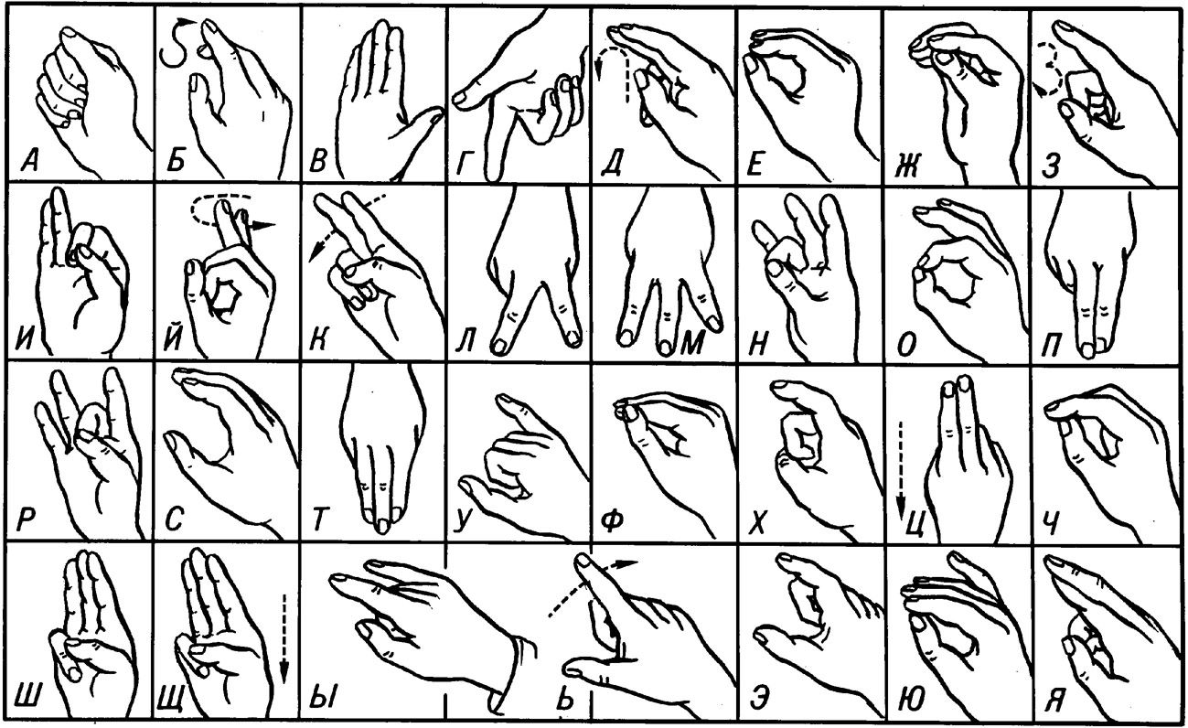
Технические приемы общения
Калькирующая жестовая речь (далее - КЖР) - это система общения, в которой жесты сопровождают устную речь говорящего. Глухие собеседники чаще всего произносят слова без голоса. Жесты в КЖР выступают как эквиваленты слов, а порядок их следования такой же, каково расположение слов в обычном предложении.

Slide 9
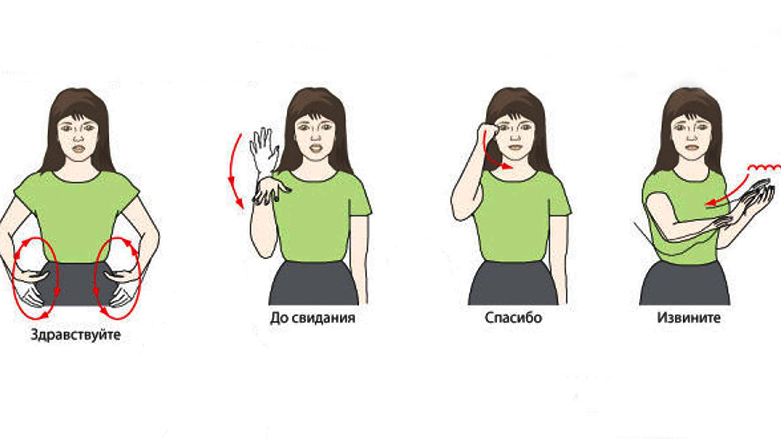
Технические приемы общения
Разговорная жестовая речь это общение при помощи средств жестового языка — самобытной лингвистической системы, обладающей своеобразной лексикой, грамматикой.
Особенностью жестовой речи является присущность определенных понятий прикрепленных к конкретному жесту.

Slide 10
Технические приемы общения (базовые жесты)

Slide 11
Технические приемы общения
(базовые жесты)

Slide 12
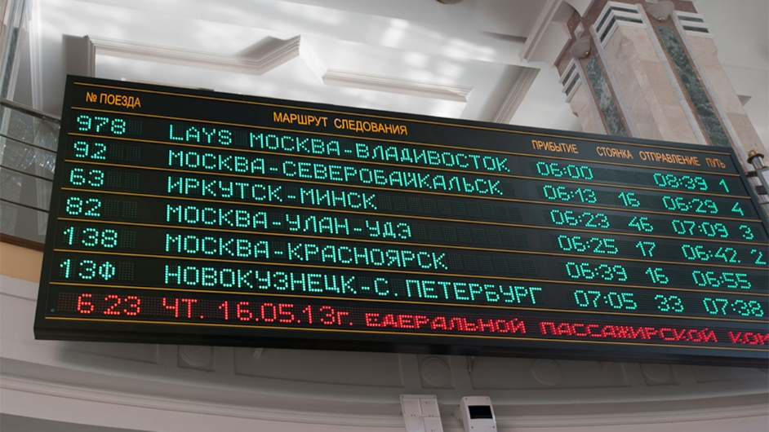
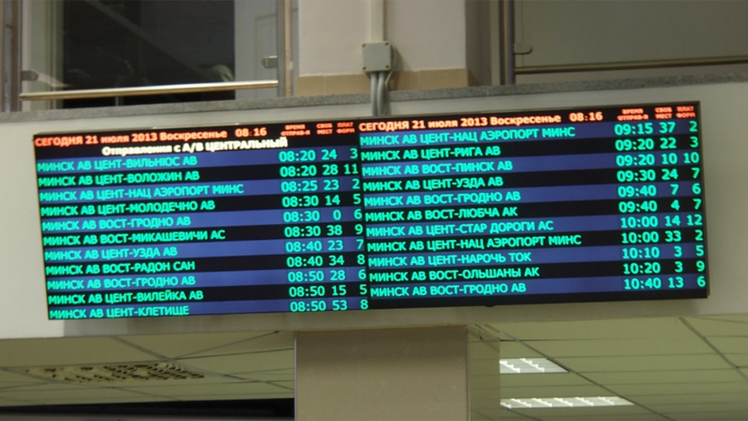
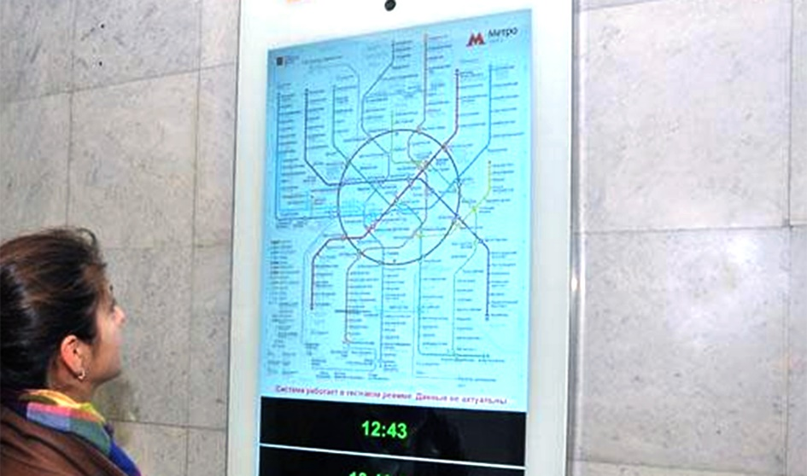
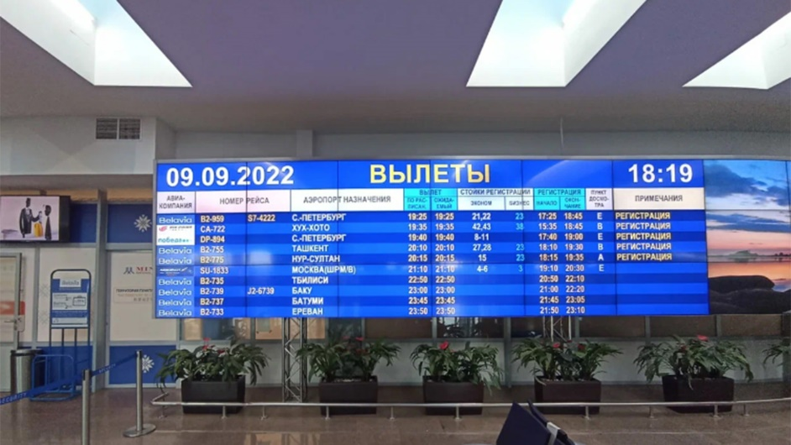
Доступность транспортной инфраструктуры для лиц с нарушением слуха. Технические средства наглядной информации на транспорте.

Slide 13
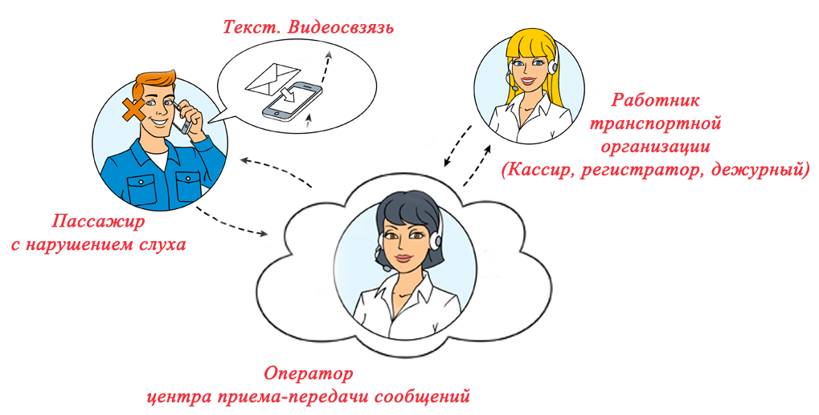
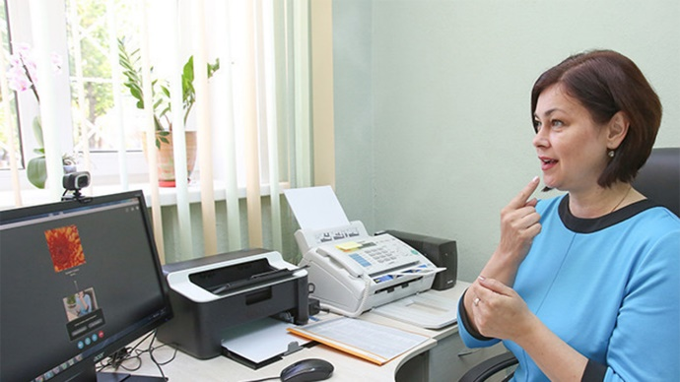
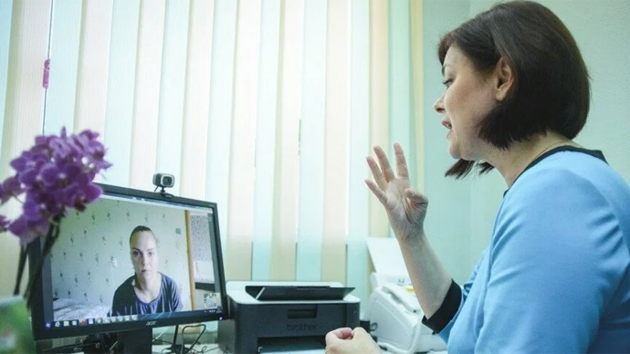
Взаимодействие работников транспорта с центрами приема-передачи сообщений от лиц с нарушением слуха в экстренные и иные службы.

Slide 14
Центры приема-передачи сообщений от лиц с нарушением слуха
в экстренные и иные службы
г. Брест и Брестская область
Skype: Брест 9191
Viber, WhatsApp: +375 25 919-19-19
Факс: (8-0162) 43-34-96
Короткий номер SMS/MMS: 9191
(перед набором текстового сообщения набрать цифру 1)
г. Витебск и Витебская область
Skype: 9191-vitebsk
Viber, WhatsApp: +375 25 919-10-10
Факс: (8-0212) 23-57-29
Короткий номер SMS/MMS: 9191 (перед набором текстового сообщения набрать цифру 2)
г. Гомель и Гомельская область
Skype: 9191-Gomel
Viber/WhatsApp: +375 25 602-41-17
Факс: (8-0232) 28-07-90
Короткий номер SMS/MMS: 9191 (перед набором текстового сообщения набрать цифру 4)
г. Гродно и Гродненская область
Skype: 9191-grodno
Viber/WhatsApp: +375 25 911-91-99
Факс: (8-0152) 62-01-90
Короткий номер SMS/MMS: 9191
(перед набором текстового сообщения набрать цифру 3)
г. Минск
Skype: 9191-belog
Viber\Whatsapp: +375 25-919-19-99
Факс: (8-017) 299-07-34
Короткий номер SMS/MMS: 9191 (перед набором текстового сообщения набрать цифру не требуется)
г. Могилев и Могилевская область
Skype: 9191-mogilev
Viber\Whatsapp: +375 25-701-90-91
Факс: (8-0222) 60-08-60
Короткий номер SMS/MMS: 9191 (перед набором текстового сообщения набрать цифру 6)

Slide 15
В любом общении важно умение довести свою мысль, свою точку зрения доступно собеседнику, а это настоящее искусство, которому необходимо ежедневно учиться.
В процессе учебы всегда присутствуют ошибки, не бойтесь ошибаться, не допускайте неправильных поступков.
Истинные желания научиться общаться с теми, кому это делать трудно несомненно помогут в преодолении барьера общения.

